Slide 1
স্বাগতম

Slide 2
উপস্থাপনায়ঃ
মোঃ সোহরাব হুসাইন
সহকারি শিক্ষক
হাড়োকান্দি বলেশ্বরপুর মাধ্যমিক বিদ্যালয়
শ্রেণিঃ ষষ্ঠ
বিষয়ঃ গণিত
অধ্যায়ঃ ৩.২

Slide 3
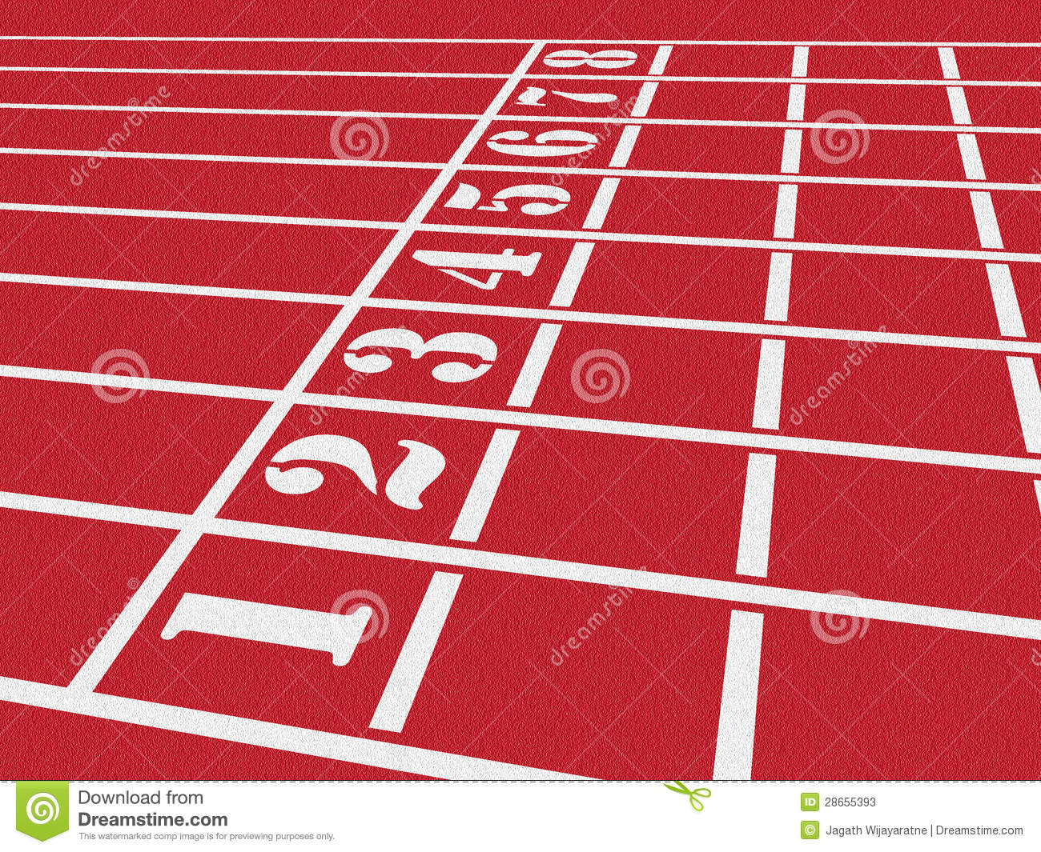
ছবিগুলোতে আমরা কী দেখছি?

Slide 4
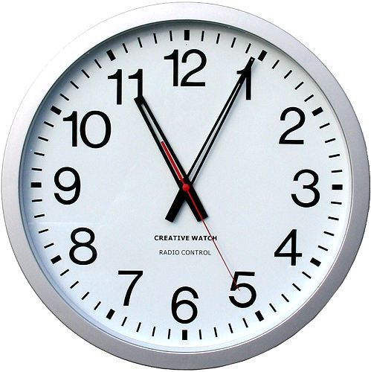

Slide 5
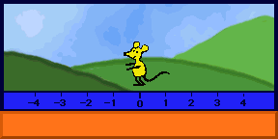
কী ঘটছে মনোযোগ দিয়ে দেখি।

Slide 6
সংখ্যারেখা ব্যবহার করে যোগফল নির্ণয়

Slide 7
শিখনফলঃ
এই পাঠ শেষে শিক্ষার্থীরা –
সংখ্যারেখা কী তা বলতে পারবে।
সংখ্যারেখায় ধনাত্মক ও ঋনাত্মক সংখ্যার অবস্থান নির্ণয় করতে পারবে।
সংখ্যারেখা ব্যবহার করে যোগ করতে পারবে।

Slide 8
-3
+7
+5
-3 -2 -1 0 1 2 3 4 5 6 7 8 9 10

Slide 9
9+(-6)
আমরা নিচের সমস্যাটির সমাধান দেখি।
9
-3 -2 -1 0 1 2 3 4 5 6 7 8 9 10
3
-6

Slide 10
দলীয় কাজঃ
সংখ্যারেখায় যোগ করঃ 6+(-2)

Slide 11
মূল্যায়নঃ
সংখ্যারেখা কী ?
ধনাত্মক সংখ্যা ও ঋণাত্মক সংখ্যা কাকে বলে?
ধনাত্মক ও ঋণাত্মক সংখ্যার অবস্থান শূণ্য এর কোন পাশে?

Slide 12
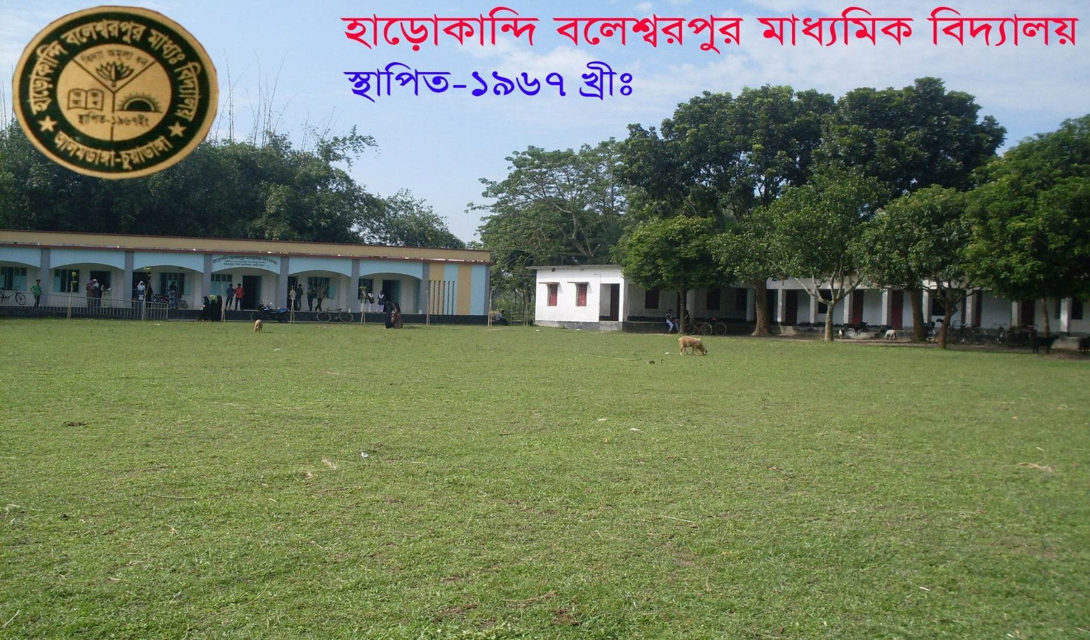
ধন্যবাদ

